Slide 1
Tietotekstin osat
Navigoi tekstissä ja tunnista kirjoittajan työkalut

Slide 2
Kun tuntee tietotekstien rakenteita ja kirjoittajien usein käyttämiä keinoja,
voi löytää itselle relevanttia tietoa nopeammin ja helpommin.
oppii tunnistamaan monipuolisesti omalla alalla eri tarkoituksissa käytettävää sanastoa ja keskustelutapaa.
saa malleja, joita voi käyttää myös omissa teksteissä.
Tämän esityksen esimerkit on poimittu sekä akateemisista teksteistä että opiskelijoiden kirjallisista töistä.

Slide 3
Johdanto

Slide 4
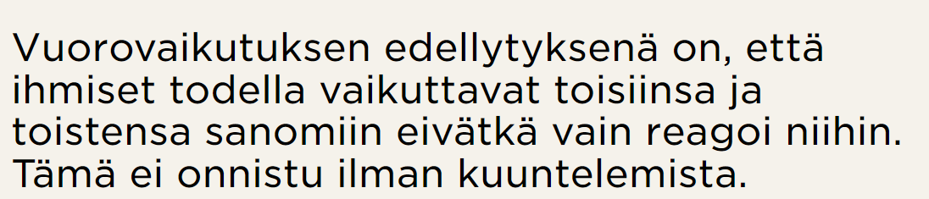
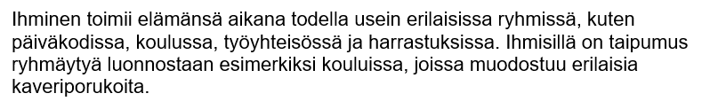
Johdanto houkuttelee lukemaan
Usein lukijaa autetaan tutustumaan teemaan niin, että alussa aihe liitetään ennestään tuttuihin asioihin: esimerkiksi ajattelemaan asiaa tarkemmin tai miettimään omia kokemuksiaan.
Lähde: Välikoski 2015.
Kontekstin hahmottaminen auttaa omaksumaan tekstin uusia käsitteitä ja sanastoa.
Lähde: Laurea-ammattikorkeakoulun sosionomiopiskelijoiden kirjallinen tehtävä 2023.

Slide 5
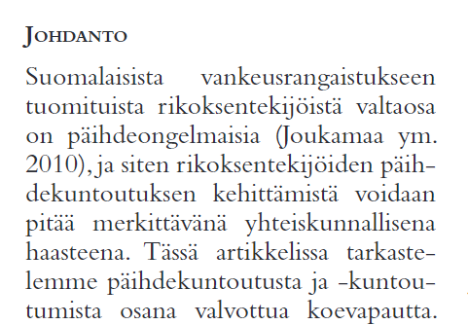
Johdanto viestii aiheen merkityksestä alalla
Tarkoitus on herättää mielenkiintoa: kirjoittaja tekee näkyväksi, miksi aihe on tärkeä ja ajankohtainen.
Rantanen & Lindqvist 2018.
Notes:
Kirjoittaja osoittaa ajankohtaisuutta esimerkiksi myös jollakin uutisella tai yleisessä keskustelussa esiintyvällä kysymyksellä.

Slide 6
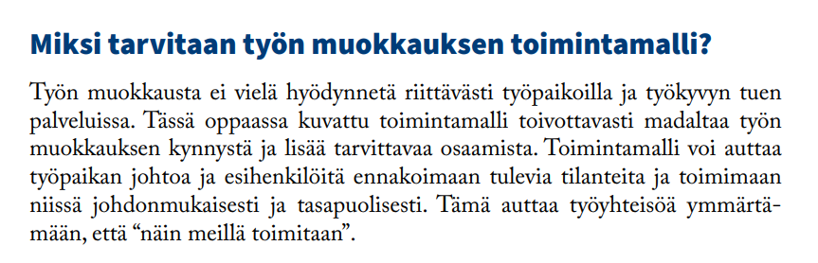
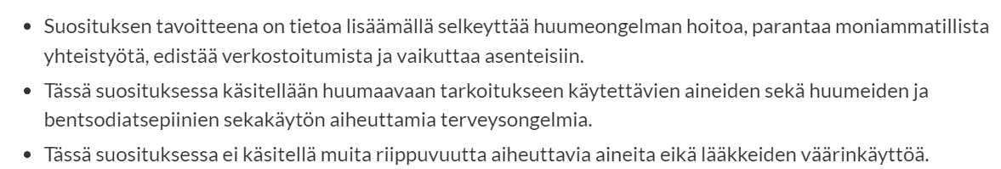
Johdanto tukee tiedonhakua
Kertoo kirjoittajan tavoitteista ja tekstin tarkoituksesta.
Lähde: Nevala, Pehkonen, Virtanen, Juvonen-Posti, Mattila-Holappa ja Tanttu 2023.
Esittelee näkökulman ja rajauksen.
Lähde: Huumeongelmat 2022. Käypä hoito -suositus.
Notes:
Johdanto auttaa lukijaa arvioimaan, löytääkö hän etsimäänsä tietoa juuri tästä tekstistä.
Tekstinäyte 1 on katkelma tekstistä, joka on työpaikoille suunnattu opas monelle uudesta asiasta, työn muokkauksesta työntekijälle, jonka työkykyä täytyy tukea.
Tekstinäyte 2 on katkelma Käypä hoito –suosituksesta, jota terveysalan ammattilaiset käyttävät hoidon suunnitteluun. Teksti on muotoiltu niin, että tarvittava tieto löytyy sieltä mahdollisimman nopeasti.

Slide 7
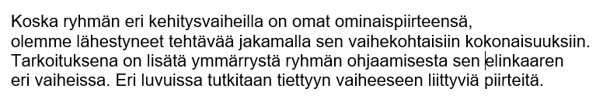
Johdanto auttaa ennakoimaan
Voi kuvata tekstin jäsentelyä varsinkin, jos kyseessä on laaja teksti.
Nämä elementit auttavat ennakoimaan ja arvioimaan, millaista tietoa tekstistä voi löytää. Ennakointi taas tukee päättelytaitoja.
Laurea-ammattikorkeakoulun sosionomiopiskelijoiden kirjallinen tehtävä 2023.

Slide 8

Opiskeluvinkki
Jos aihe on uusi ja tuntuu vaikealta päästä sisään tekstiin, voi olla hyvä aluksi tutustua teemaan joillain sellaisella kielellä, jota osaa enemmän. Kun teema on tuttu, tekstiä on helpompaa lukea myös suomeksi.
Monikielisyyttä kannattaa hyödyntää uusiin teemoihin tutustuttaessa.
Kuva: Kimberly Farmer / Unsplash

Slide 9
Käsittelyosa

Slide 10
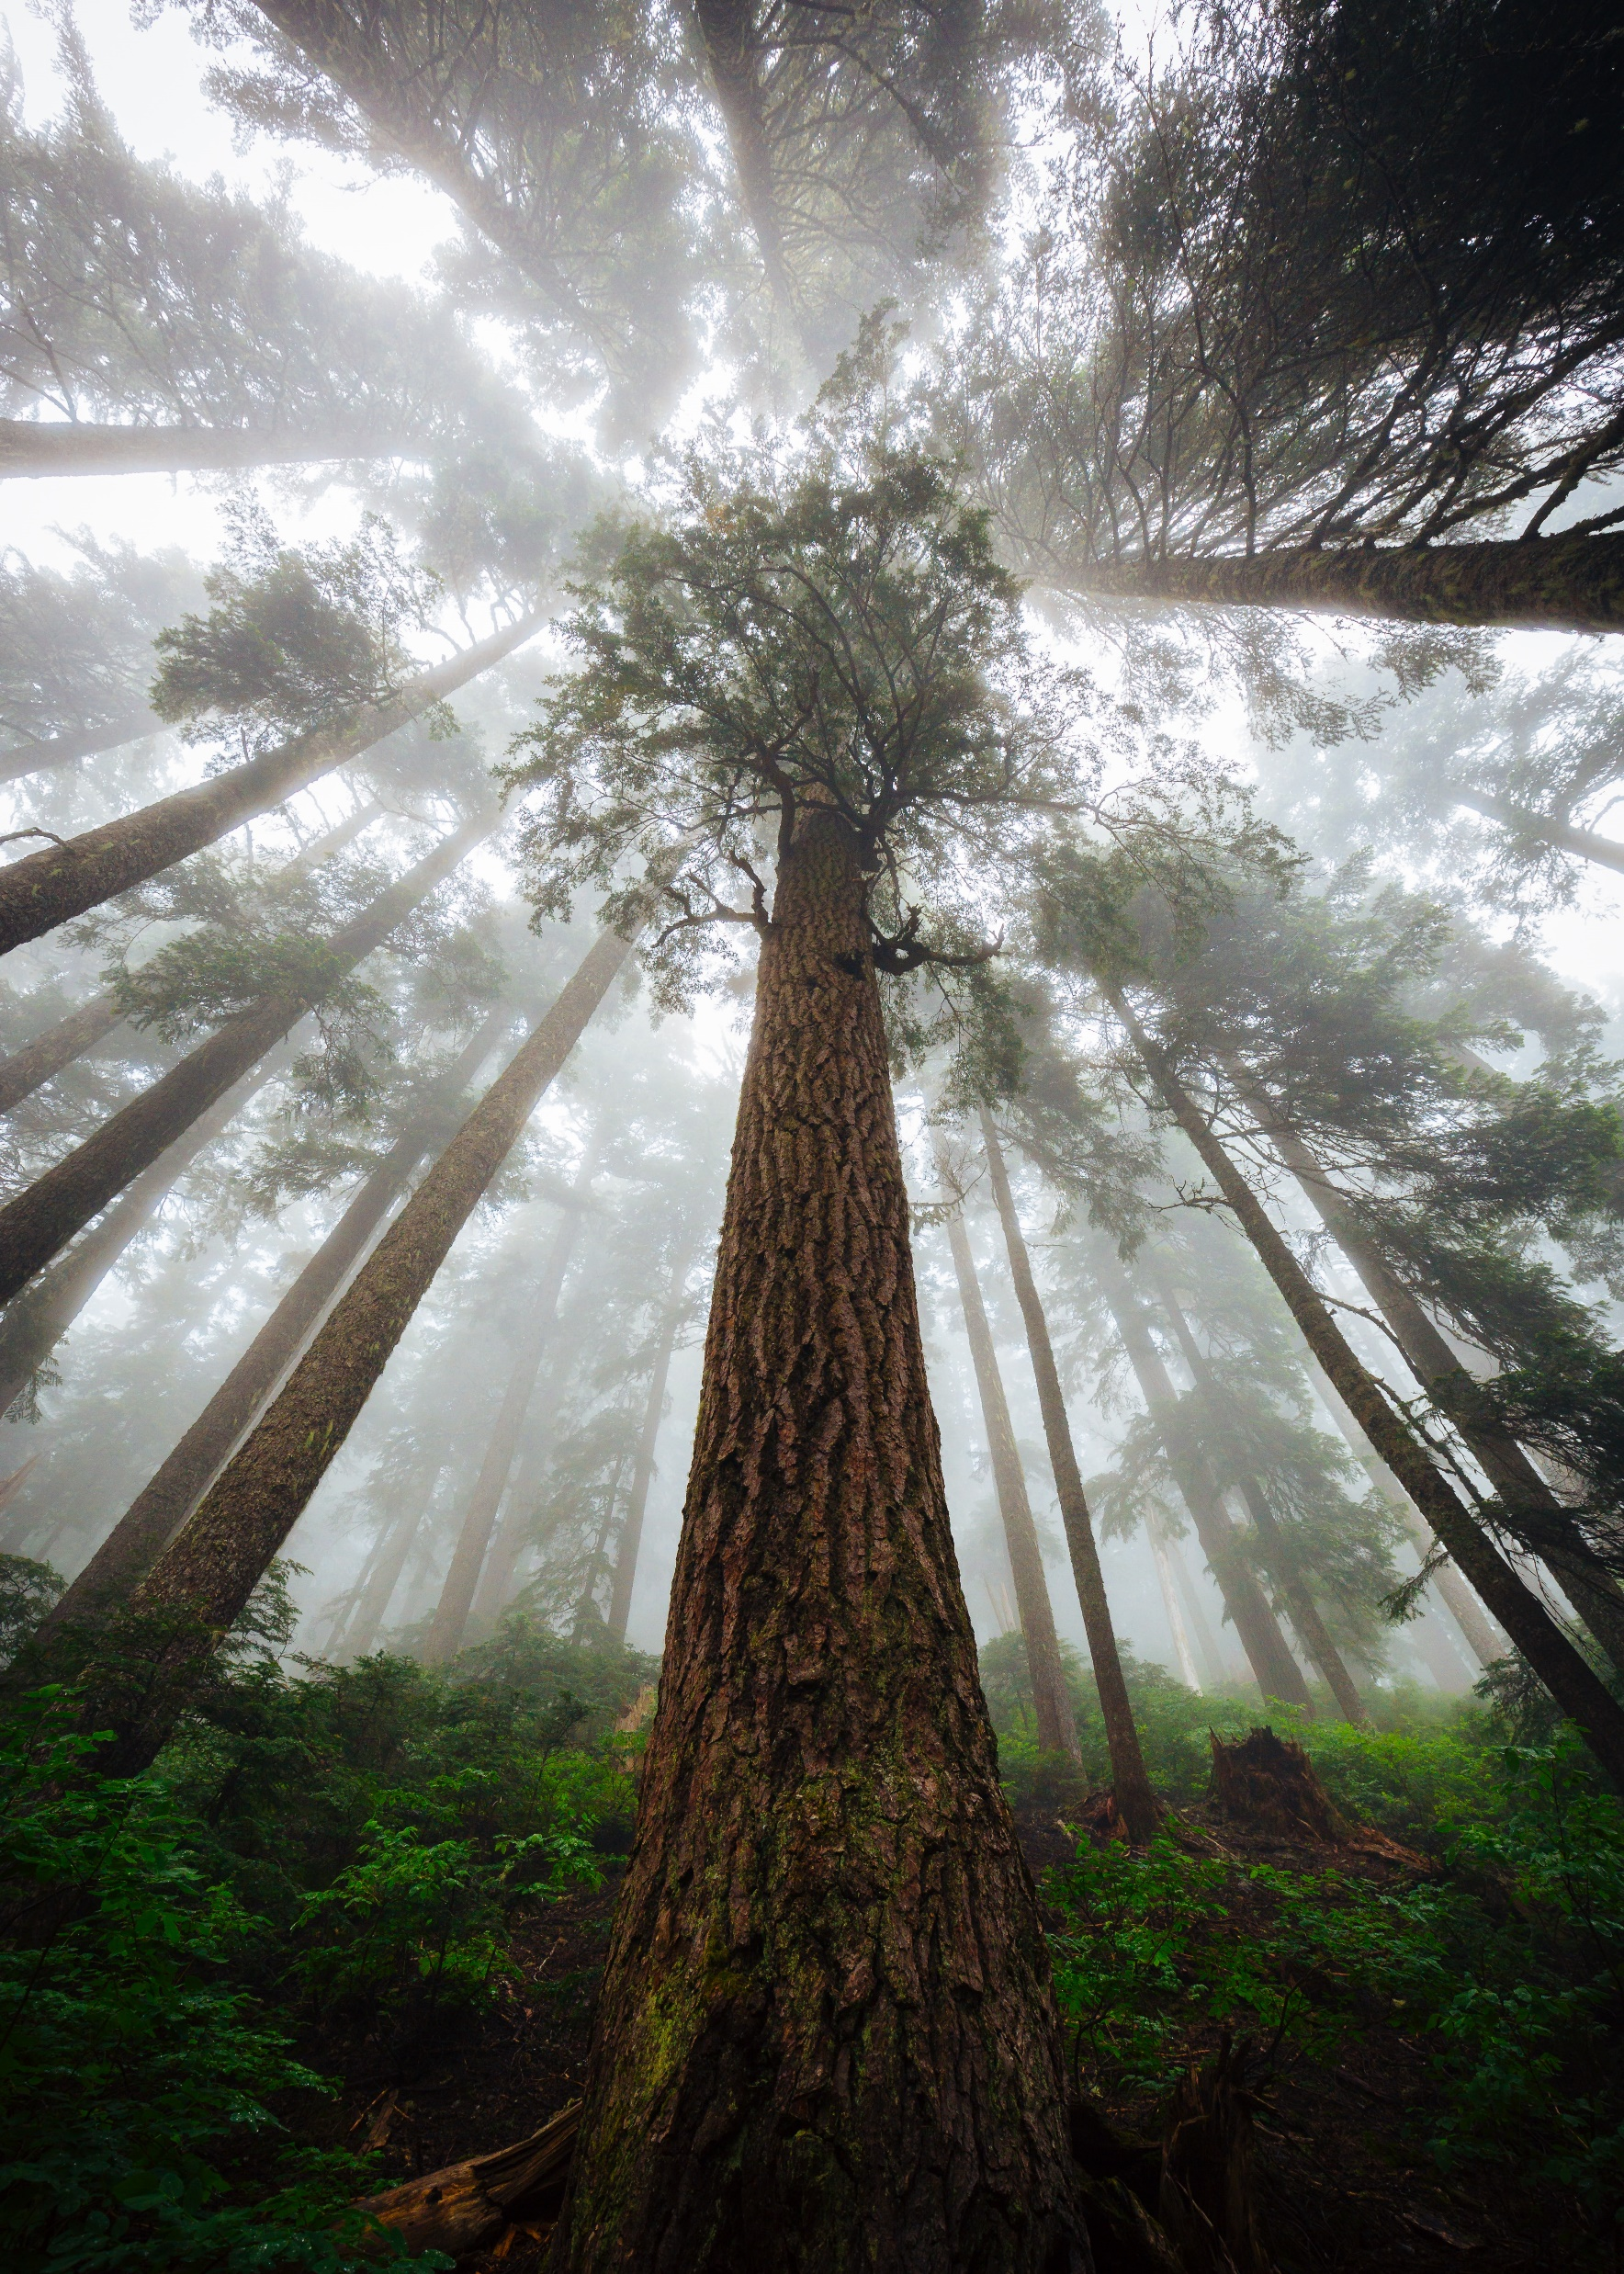
Käsittelyosa
Käsittely on tekstin laajin osa.
Käsittelyosa etenee kirjoittajan suunnitteleman jäsentelyn mukaisesti.
Jäsentely perustuu kirjoittajan pääideoihin ja niitä täydentäviin yksityiskohtiin.
Hyvä otsikointi tekee nämä ajatukset näkyviksi jo sisällysluettelossa.
Käsittelyosa muodostaa tekstin rungon.
Kuva: Dave Hoefler / Unsplash

Slide 11
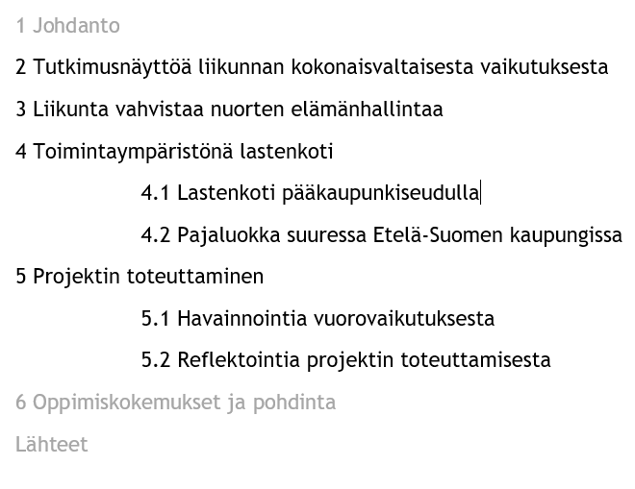
Otsikointi näyttää pääideat
Mitä voi päätellä opiskelijoiden saamasta tehtävästä tämän projektiraportin otsikoinnin perusteella?
Notes:
Esimerkin sisällysluettelon perusteella voi arvailla, millaista tehtävää opiskelijat tässä raportoivat. Mitä luulette? Tekstinäyte kuuluu opiskelijoiden laatimaan kirjoitustehtävään, jossa heidän tehtävään on ollut toteuttaa itse valitsemaansa toimintaa (tässä liikuntapäivän järjestäminen) uudessa toimintaympäristössä ja havainnoida sen aikana omaa vuorovaikutustaan.

Slide 12
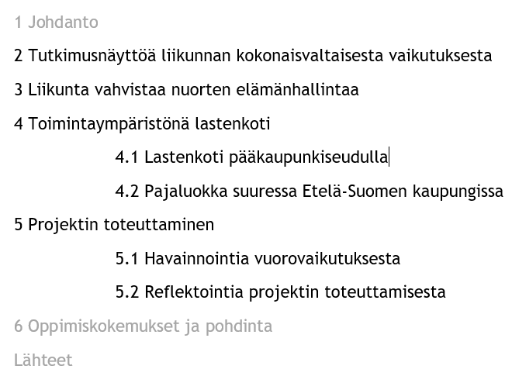
Käsittelyosan pääelementit
Monet tietotekstit muodostuvat kahdesta toisiaan tukevasta elementistä: perinteisesti alkupuolella esitellään, mitä aiheesta tiedetään aikaisemman tutkimuksen perusteella.
Loppuosa käsittelystä riippuu kuvatun toiminnan luonteesta: esimerkiksi tutkimusta ja kehittämistyötä esitellään eri tavoin.
Projektiraporteissa kuvataan toimintaympäristöä ja kerrotaan tiiviisti toiminnan suunnittelusta, toteutuksesta ja arvioinnista.
Laurea-ammattikorkeakoulun rikosseuraamusalan sosionomiopiskelijoiden kirjallinen tehtävä 2023.

Slide 13
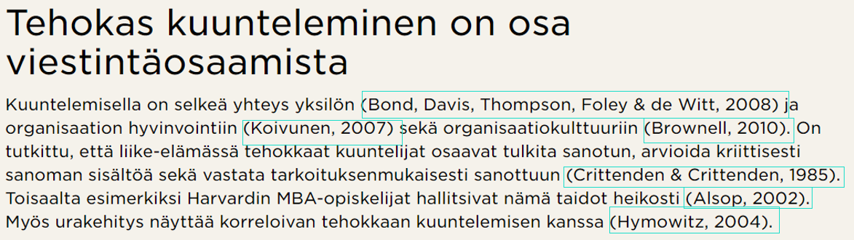
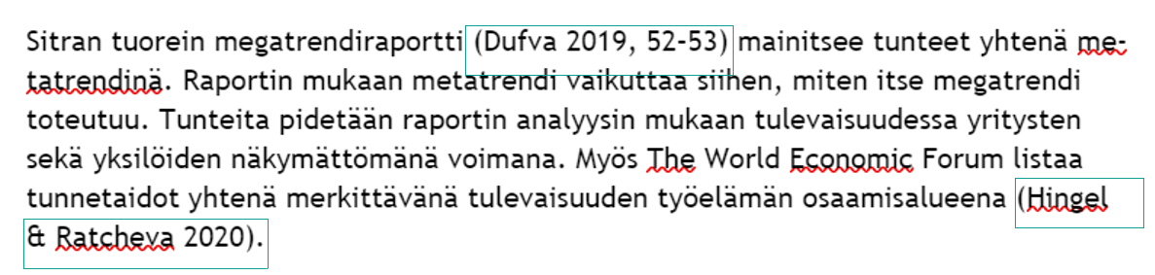
Lähteet näkyvät
Kun teksti perustuu taustakirjallisuuteen, se näkyy viitteinä lähteisiin.
Lähde: Välikoski 2015.
Lähteiden tiedot tukevat pääideaa, ja kirjoittaja on referoinut ne omin sanoin.
Lähde: Laurea-ammattikorkeakoulun tradenomiopiskelijan kirjallinen tehtävä 2023.
Notes:
Lähdeviitteitä voi kyllä esiintyä tekstin monissa osissa, mutta usein ne painottuvat käsittelyosan alkupuolelle.

Slide 14
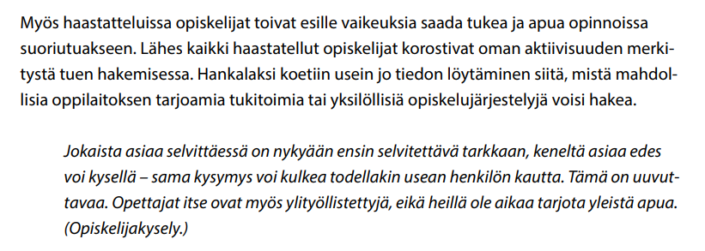
Kun kirjoittaja raportoi omaa työskentelyään
Käsittelyosassa kirjoittaja esittelee myös omaa työskentelyään: esimerkiksi projektin toteutusta tai tutkimuksen tuloksia.
Tuloksia voidaan havainnollistaa aineistoesimerkeillä, kuvioilla ja taulukoilla.
Korkeamäki & Vuorento 2021.
Notes:
Tekstikatkelma tutkimuksesta, jossa on kartoitettu korkeakouluopiskelijoiden oppimisen vaikeuksia. Esimerkki on poimittu tutkimuksen tulososasta. Tekstissä kerrotaan yhdestä tuloksesta ja näytetään esimerkki aineistosta, vastaus opiskelijakyselyyn.

Slide 15
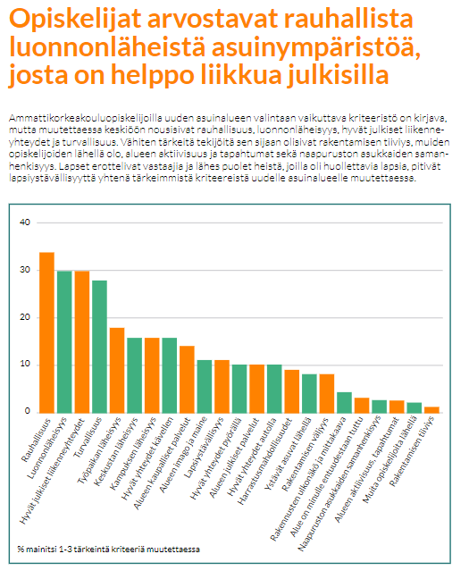
Kuviot ja taulukot helpottavat keskeisen tiedon ymmärtämistä
Visuaaliset elementit tukevat tekstiä. Jotta uudesta aiheesta saa kokonaiskuvan, ihan aluksi kannattaakin silmäillä tekstin ku­vat, kuva­teks­tit, mal­li­esi­mer­kit, infograafit ja tau­lu­kot.
Lähde: Ammattikorkeakouluopiskelijoiden arvot ja asenteet 2022.

Slide 16

Opiskeluvinkki
Kun lukee tietotekstiä, värien käyttö ja muut visuaaliset keinot voivat auttaa myös tekstin pääajatusten erottelemisessa: alleviivaaminen, ympyröiminen tai ajatuskartan piirtäminen tukevat ymmärtämistä. Hyvä keino on myös opiskelukaverin kanssa keskusteleminen ja merkintöjen vertaileminen.
Kuva: Camara Negra / Unsplash

Slide 17
Päätäntäluku – tekstin loppuosa

Slide 18



Esimerkkejä päätäntäluvun sisällöistä
Tiivis yhteenveto
työn tuloksista ja soveltamis-mahdollisuuksista
Prosessin arviointi, johon tutkimusteksteissä sisältyy tulosten luotettavuuden ja tutkimuseettisten kysymysten arviointi.
Johtopäätökset, suositukset ja kannanotot sekä mahdolliset jatkotutkimuksen aiheet
Notes:
Päätäntäluvun sisältö riippuu tekstilajista, työn laajuudesta ja alakohtaisistakin tavoista. Tämän tyyppiset sisällöt saattavat esiintyä yksin tai yhdessä tutkimus- ja kehittämistyötä raporteissa ja artikkeleissa.

Slide 19
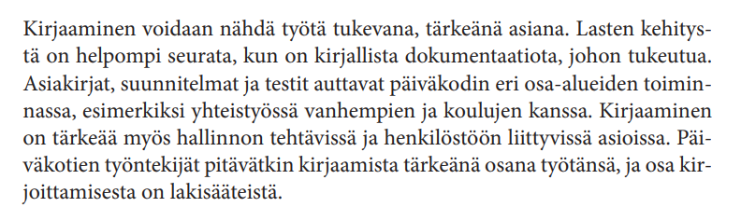
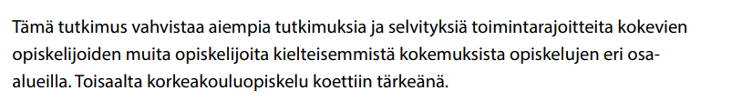
Tärkeät tulokset pienessä paketissa
Yhteenveto-osasta voi saada nopeasti selville aiheen tärkeimmät tulokset.
Lähde: Pyhäniemi 2017.
Lähde: Korkeamäki & Vuorento 2021.
Notes:
Tekstinäyte 1 on katkelma tekstistä, jossa kuvataan tutkimusta kirjaamisesta päiväkodissa. Jokainen katkelman virke ilmaisee yhden tutkimustyön tuloksen. Informaatiota on paljon, mutta konteksti ja tekstin ideoita selittävät yksityiskohdat puuttuvat. Siksi sen ymmärtäminen irrallaan voi olla vaikeaa.
Tekstinäyte 2 on katkelma tutkimusraportista, joka käsittelee opiskelijoiden kokemuksia oppimisvaikeuksista. Katkelmasta käy ilmi, millainen tutkimuksen tulos on verrattuna muihin samaa teemaa koskeviin tutkimuksiin.

Slide 20
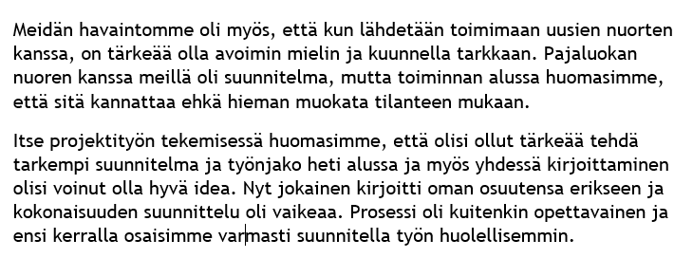
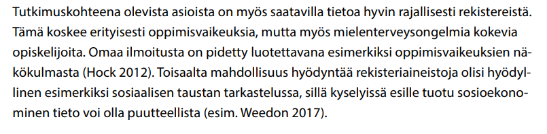
Prosessin, työn vahvuuksien ja tietojen luotettavuuden arviointi
Kun projektia tai tutkimusta arvioidaan, palataan alkuun: mitä haluttiin tietää tai saada aikaan – ja päästiinkö siihen.
Tutkimuksellisessa tekstissä tuodaan näkyväksi myös sellaiset rajoitukset, jotka vaikuttavat tuloksiin.
Lähde: Laurea-ammattikorkeakoulun rikosseuraamusalan sosionomi-opiskelijoiden kirjallinen tehtävä 2023.
Lähde: Korkeamäki & Vuorento 2021.
Notes:
Tekstinäyte 1 kuuluu opiskelijoiden laatimaan kirjoitustehtävään, jossa heidän tehtävään oli toteuttaa itse valitsemaansa toimintaa (tässä liikuntapäivän järjestäminen) uudessa toimintaympäristössä ja havainnoida sen aikana omaa vuorovaikutustaan. Projekti oli heidän opintojensa ensimmäinen.
Tekstinäyte 2 on katkelma tutkimusraportista, joka käsittelee opiskelijoiden kokemuksia oppimisvaikeuksista. Tässä esimerkissä kirjoittajat näyttävät avoimesti, millaisia heikkouksia heidän tutkimusaineistossaan voi olla. Se auttaa lukijaa arvioimaan, kuinka varmoja tutkimuksen tulokset ovat.

Slide 21
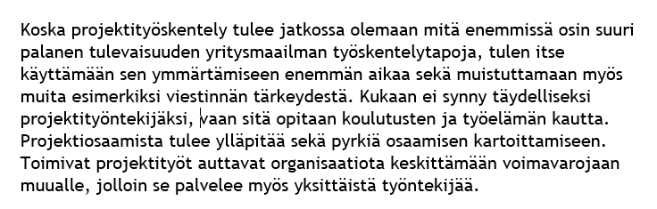
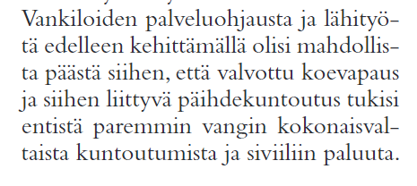
Johtopäätökset, suositukset ja kannanotot
Kehittäminen kuuluu asiantuntijan keskeisiin tehtäviin. Kehitys- ja tutkimusraportit päättyvätkin usein huolella perusteltuihin suosituksiin.
Lähde: Laurea-ammattikorkeakoulun tradenomiopiskelijan kirjallinen tehtävä 2023.
Lähde: Rantanen & Lindqvist 2018.
Notes:
Tekstinäyte 1 on katkelma opiskelijan esseestä, jossa hän asettaa itselleen tekstin teemaan liittyviä tulevaisuuden tavoitteita. Tekstinäytteessä 2 tutkijat esittävät kehittämisehdotuksia, jotka perustuvat edellä esitettyihin tutkimustuloksiin.

Slide 22
Tekstinäytteiden lähteet
Ammattikorkeakouluopiskelijoiden arvot ja asenteet 2022. Helsinki: Suomen opiskelijakuntien liitto – SAMOK ry. https://samok.fi/julkaisut/selva-enemmisto-amk-opiskelijoista-ajattelee-aanestavansa-seuraavissa-vaaleissa/
Huumeongelmat. Käypä hoito -suositus. Suomalaisen Lääkäriseuran Duodecimin ja Päihdelääketieteen yhdistyksen asettama työryhmä. Helsinki: Suomalainen Lääkäriseura Duodecim, 2022 (viitattu 14.6.2023). Saatavilla: www.kaypahoito.fi
Korkeamäki, J. & Vuorento, M. (2021). Ilmoitettujen terveys- ja toimintarajoitteiden vaikutus korkeakouluopiskeluun. Opetus- ja kulttuuriministeriön julkaisuja 2021:16. Helsinki: Opetus- ja kulttuuriministeriö. https://julkaisut.valtioneuvosto.fi/handle/10024/163007
Nevala, N., Pehkonen, I., Virtanen, M., Juvonen-Posti, P., Mattila-Holappa, P. ja Tanttu, A. 2023. Työn muokkauksen toimintamalli. Opas työpaikoille ja työkyvyn tuen ammattilaisille. https://www.julkari.fi/bitstream/handle/10024/146545/TTL-978-952-391-052-2.pdf?sequence=1&isAllowed=y
Pyhäniemi, S. 2017. Lastenhoitoa vai kirjaamista? Kyselytutkimus kirjaamisesta päiväkodeissa. Teoksessa Tiililä, U. & Karvinen, K. (toim.) Elämän ja kuoleman tekstit. Kirjoittaminen sosiaali- ja hoitotyössä. Kotimaisten kielten keskuksen verkkojulkaisuja 50. Helsinki: Kotimaisten kielten keskus. https://kaino.kotus.fi/www/verkkojulkaisut/julk50/Elaman_ja_kuoleman_tekstit.pdf
Rantanen, T. & Lindqvist, M. 2018. Päihdekuntoutus rikoksentekijöiden kuntoutuksessa. Janus vol. 26 (1) 2018, 3–20. https://journal.fi/janus/article/view/63165/30876
Välikoski, T.-R. 2015. Kuuntelemisen taito. Viestijat.fi. Viitattu 14.6.2023. https://viestijat.fi/kuuntelemisen-taito/
Laurea-ammattikorkeakoulun opiskelijoiden tehtävien katkelmat julkaistu kirjoittajien luvalla.

Slide 23

Käyttöoikeus
©2023 Pipsa Kostamo, Sanna Kukkonen ja Kristiina Kuparinen
Lukustrategiat: Tietotekstin osat -materiaali, toukokuu 2023, jonka tekijät ovat Pipsa Kostamo, Sanna Kukkonen ja Kristiina Kuparinen, on lisensoitu Creative Commons Nimeä 4.0 Kansainvälinen -lisenssillä. Materiaali on saatavilla osoitteessa Kielibuusti.fi.​

Slide 24
Lukemisen iloa!
kielibuusti-info@helsinki.fi

